Slide 1
Тема: Какие бывают растения
Класс: 2
Выполнила: Васильева Полина
Группа: 4-1/4

Slide 2
1 уровень: Узнавание
Цель: актуализация имеющихся знаний по теме «Какие бывают растения».
Критерии:
1балл- правильно выполнено задание
0 баллов - не правильно выполнены задания

Slide 3
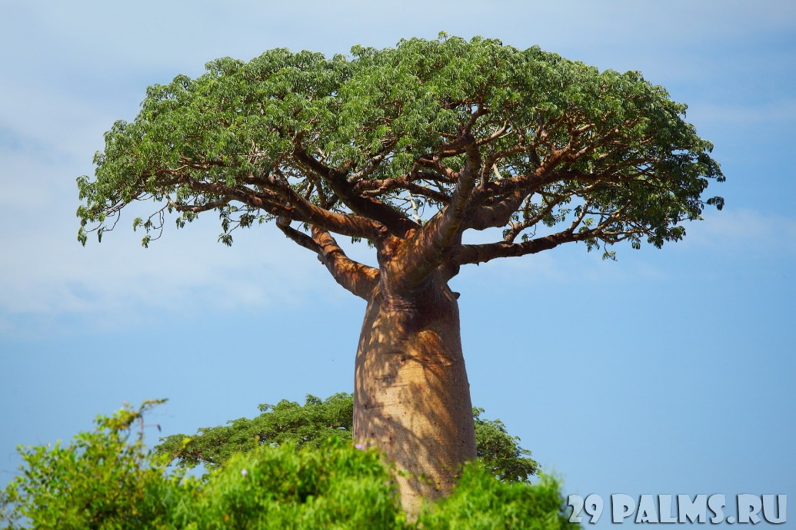
Какое растение не растет в нашей стране?
Тополь
Пижма
Баобаб
Вереск

Slide 4
2 уровень: Воспроизведение
Цель: воспроизведение усвоенных раннее знаний и применение их в типовых ситуациях.
Критерии:
Правильный ответ – 2 балла
Не полностью – 1 балл
Не выполнено – 0 баллов

Slide 5
Заполни пропуски в предложении.
У дерева имеется лишь один ____. У кустарников несколько маленьких _______, растущих от одного _____. У травы имеется мягкий ______.
ствол
стволов
корня
стебель

Slide 6
3 уровень: Понимание
Цель: осмысленное восприятие через моделирование.
Критерии:
0- баллов неправильно
1-2 -балла не полные ответы
3 -балла правильные ответы

Slide 7
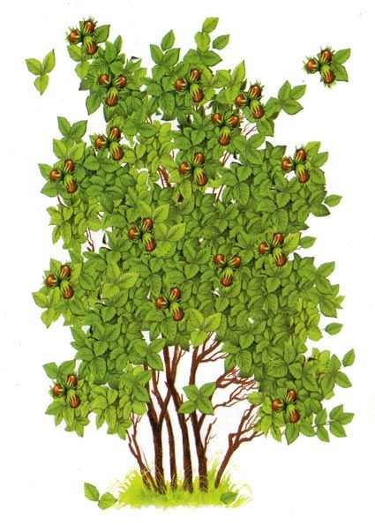
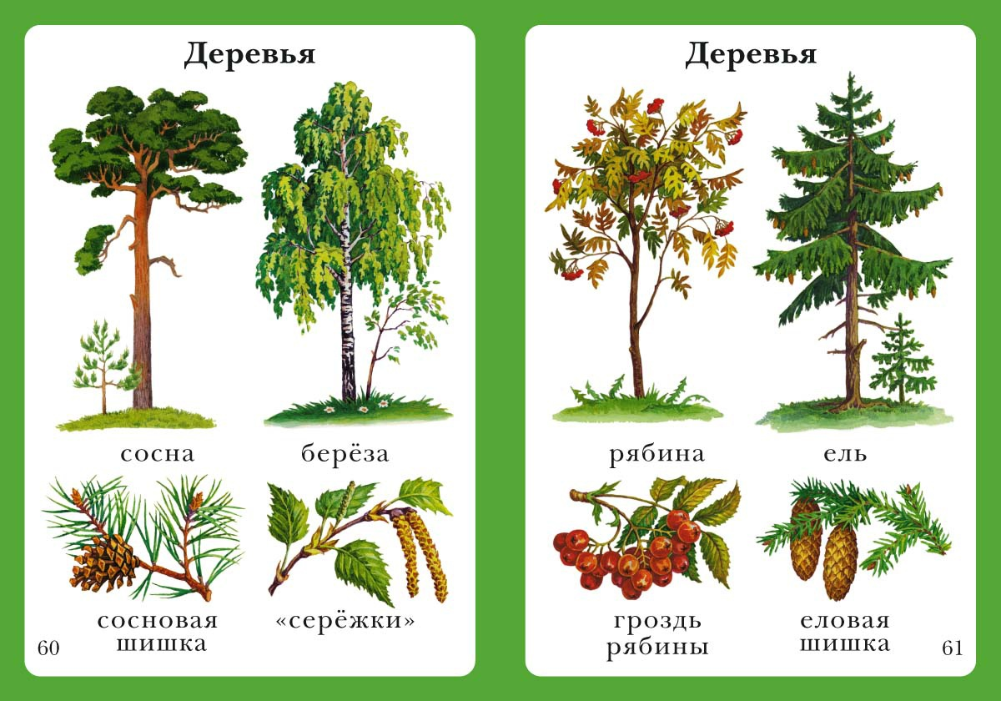
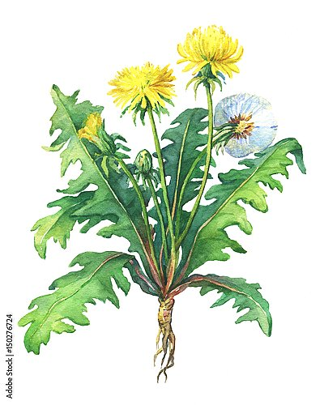
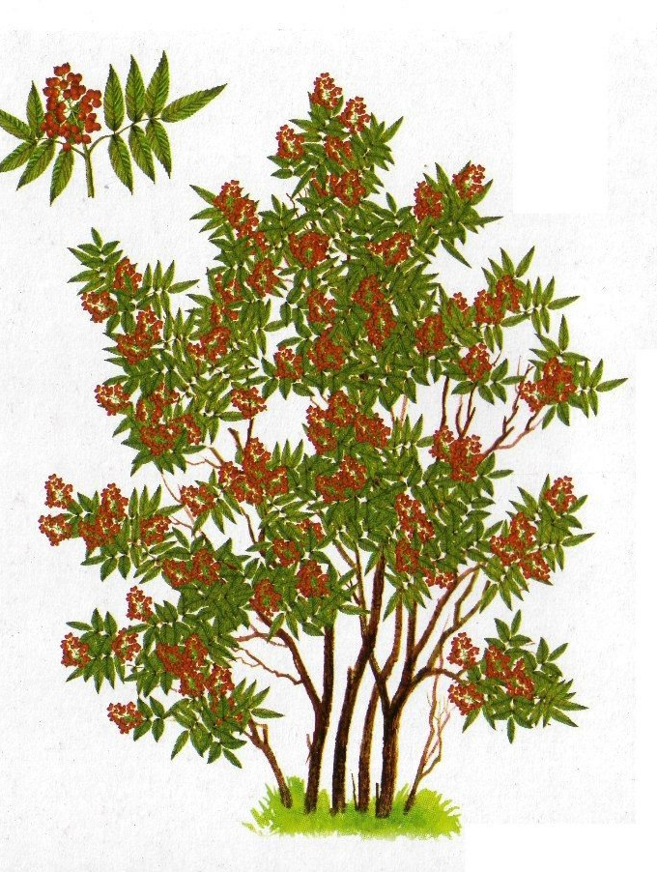
Назовите растения показанные на картинках. Какие из них – деревья, какие – кустарники, какие – травы? Объясните свой выбор.
Одуванчик
Орешник
Трава
Кустарник
Рябина
Калина
Кустарник
Ель
Дерево
Дерево

Slide 8
4 уровень: Применение в знакомых условиях
Цель: самостоятельное преобразование усвоенной информации в знакомых ситуациях.
Критерии:
0 баллов -не выполнено
1-3 балла- неточности
4 балла- правильный ответ

Slide 9
Допишите в каждом столбце по три растения
Деревья | Травы | Кустарники
Дуб Тополь Береза | Подсолнух Подорожник Крапива | Сирень Малина Калина

Slide 10
5 уровень: Применение в новых условиях
Цель: самостоятельное преобразование усвоенной информации в новых незнакомых условиях.
Критерии:
0 баллов- неправильно
1-4 балла- частично, не полностью
5 баллов - правильно выполнено

Slide 11
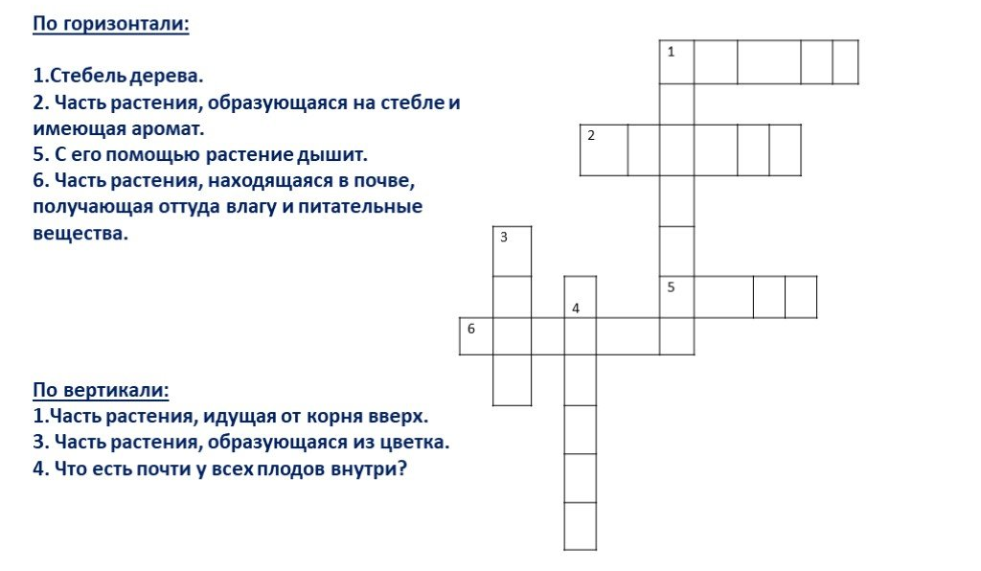
Составьте кроссворд на тему – растения.
Кроссворд должен содержать 6-8 слов.

